Slide 1
Završni rad br. 667 Web aplikacija za ponavljanje školskog gradiva kroz igru nadahnutu računalnom igrom Space invaders
Mirta vučinić
Mentor: DOC. DR. SC. TOMISLAV JAGUŠT

Slide 2
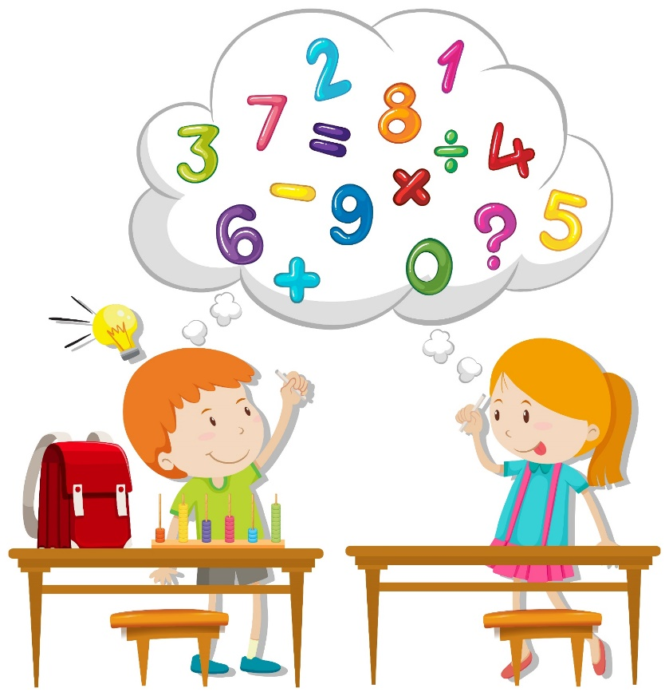
Motivacija
Učiniti učenje zanimljivim
Potaknuti djecu na učenje
Olakšati provođenje testova nastavnicima

Slide 3
Funkcionalni zahtjevi
Nastavnik:
Prijava / registracija
Upravljanje razredima i učenicima
Kreiranje i uređivanje zadataka
Pokretanje / zaustavljanje testiranja
Praćenje rezultata učenika
Učenik:
Prijava u sustav
Odgovaranje na postavljena pitanja
Baza podataka:
Pohrana podataka

Slide 4
Korištene tehnologije
Korisničko sučelje:
Web aplikacija:
ReactJS
Jezik Javascript
Mobilna aplikacija:
React Native
Jezik Typescript
Expo
Android studio emulator
Poslužiteljsko sučelje:
Node.js
Express
Jezik Javascript
Baza podataka:
pgAdmin
Razvojno okruženje:
Visual Studio Code

Slide 5
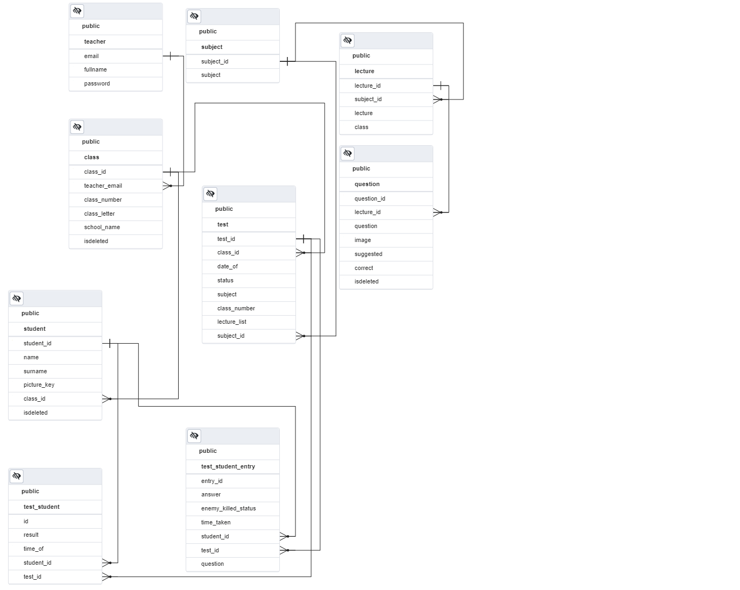
Model baze podataka
TEACHER
SUBJECT
LECTURE
CLASS
QUESTION
TEST
Devet relacija:
teacher
class
student
test_student
test_student_entry
test
subject
lecture
question
STUDENT
TEST_STUDENT_ENTRY
TEST_STUDENT

Slide 6
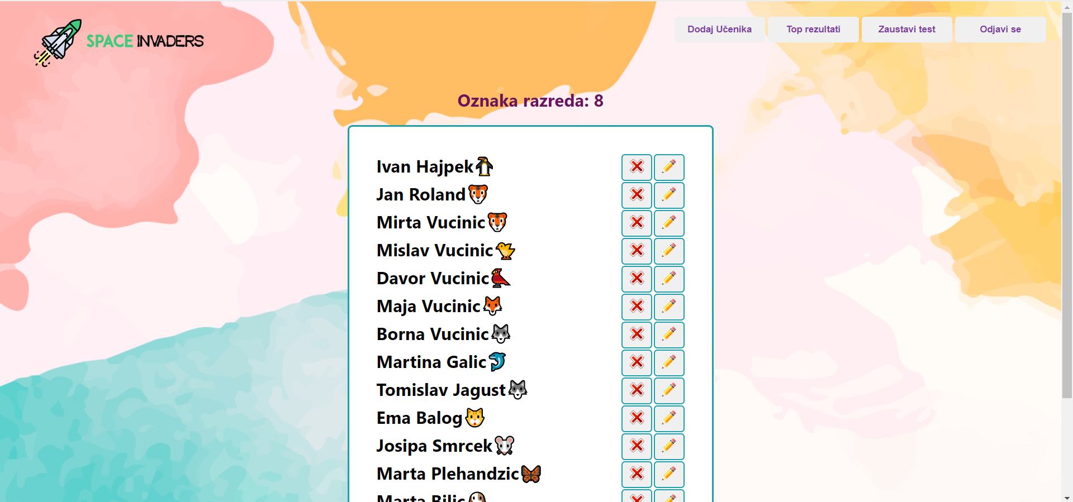
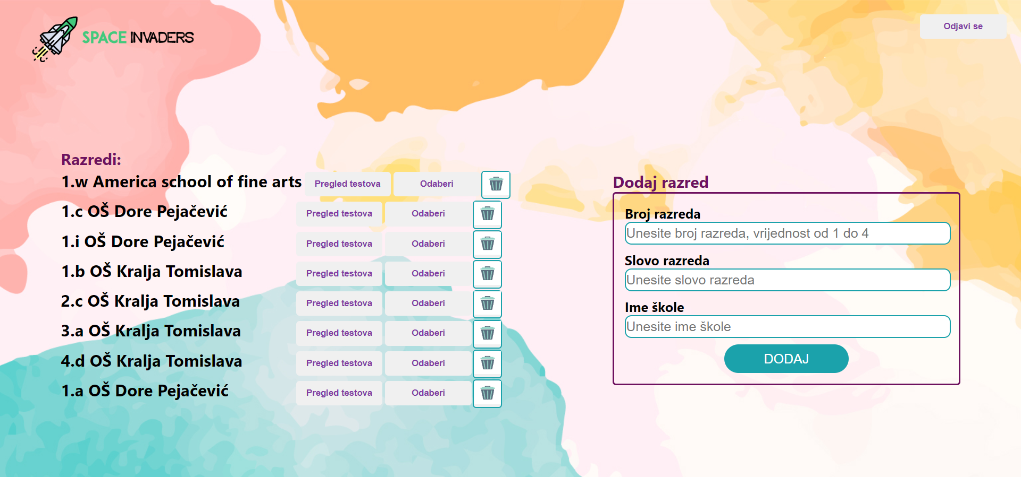
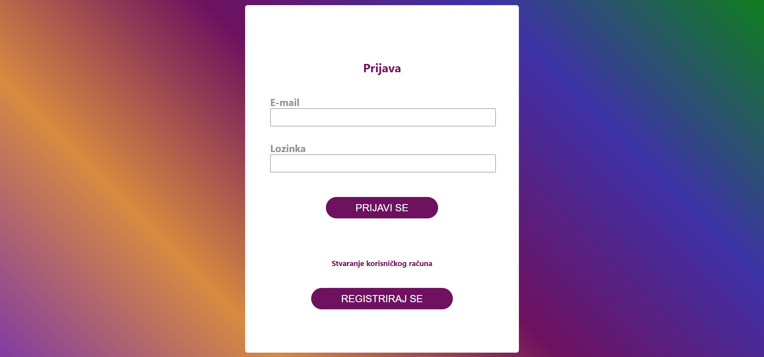
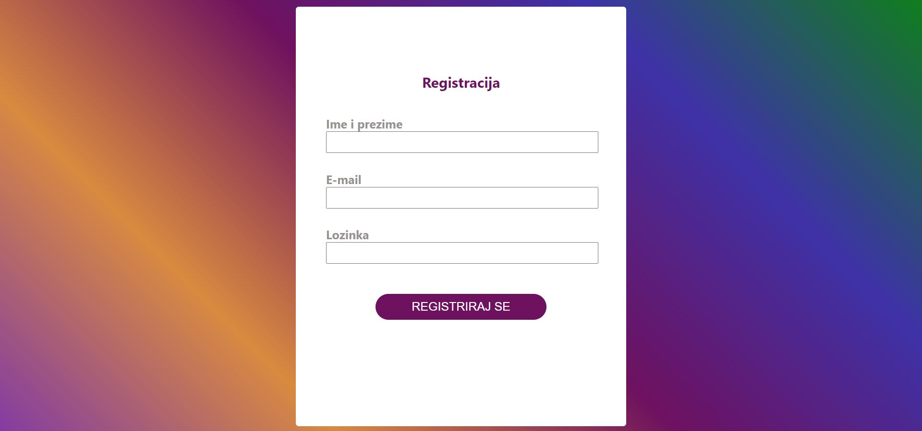
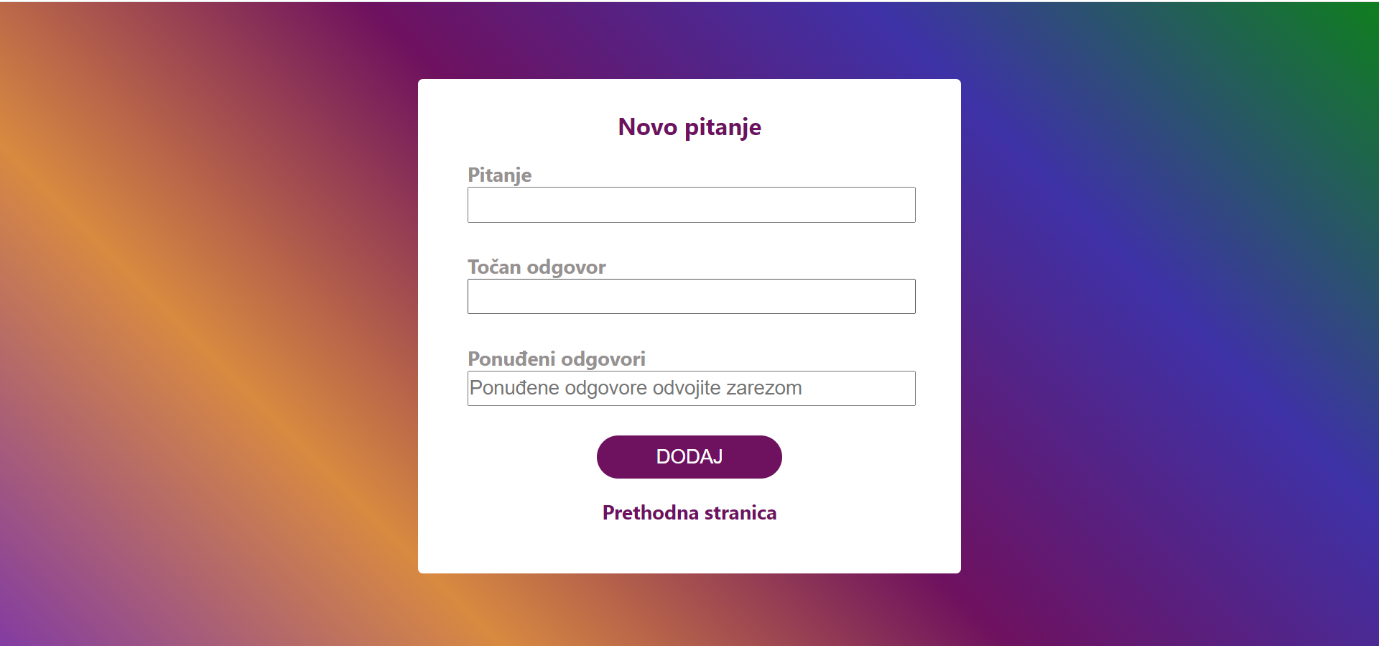
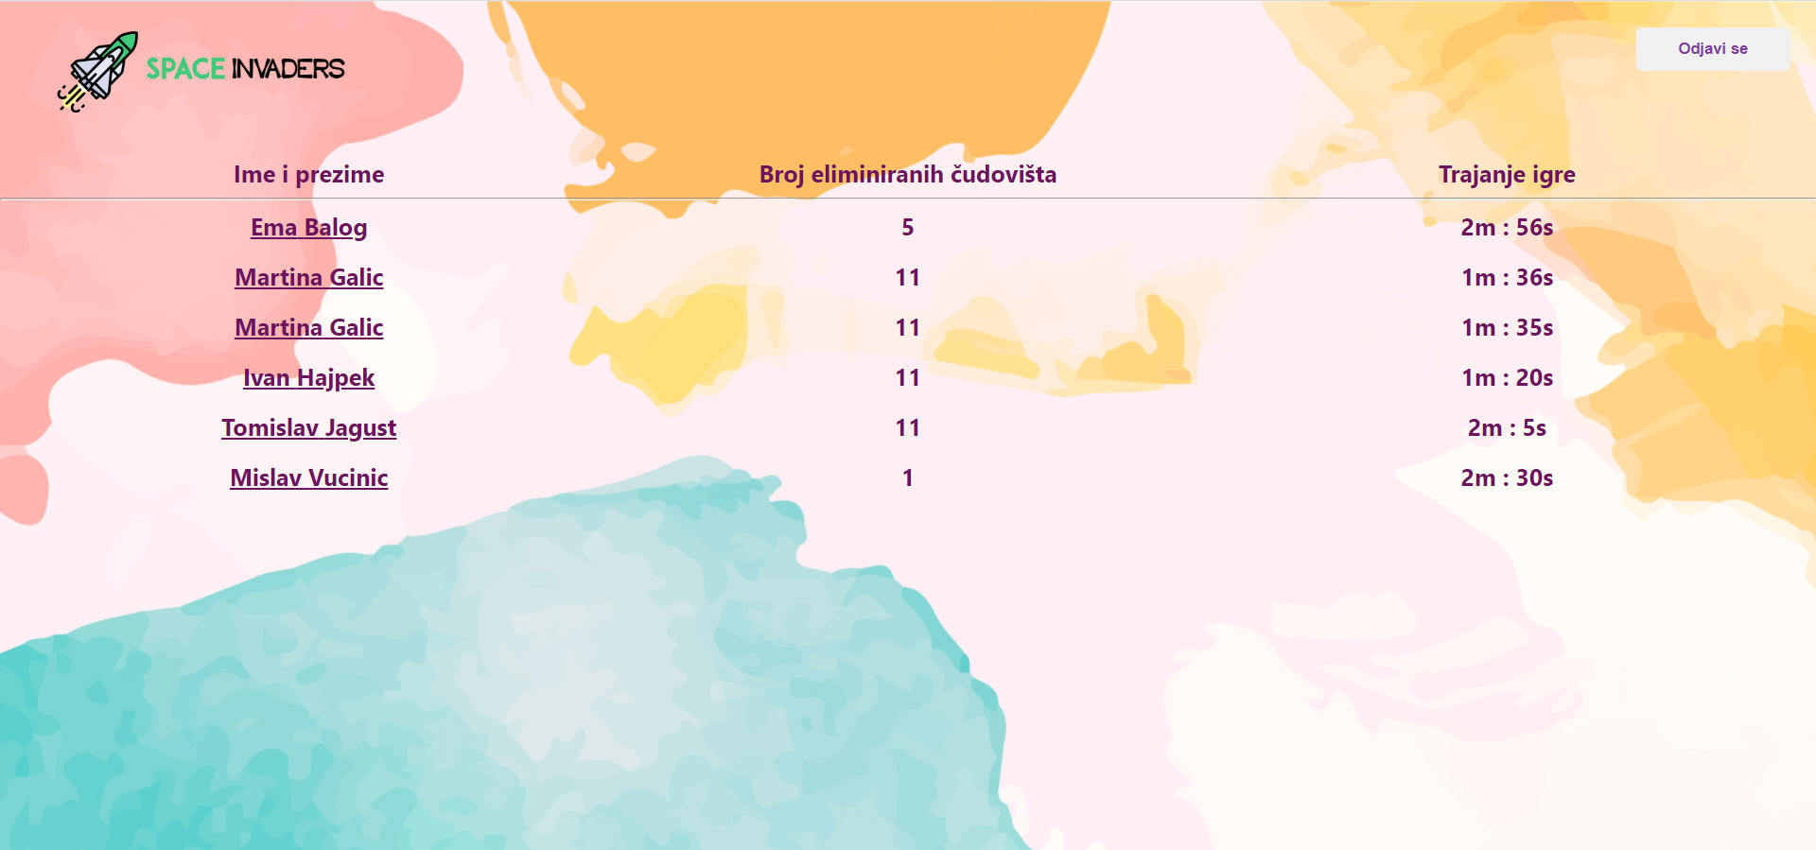
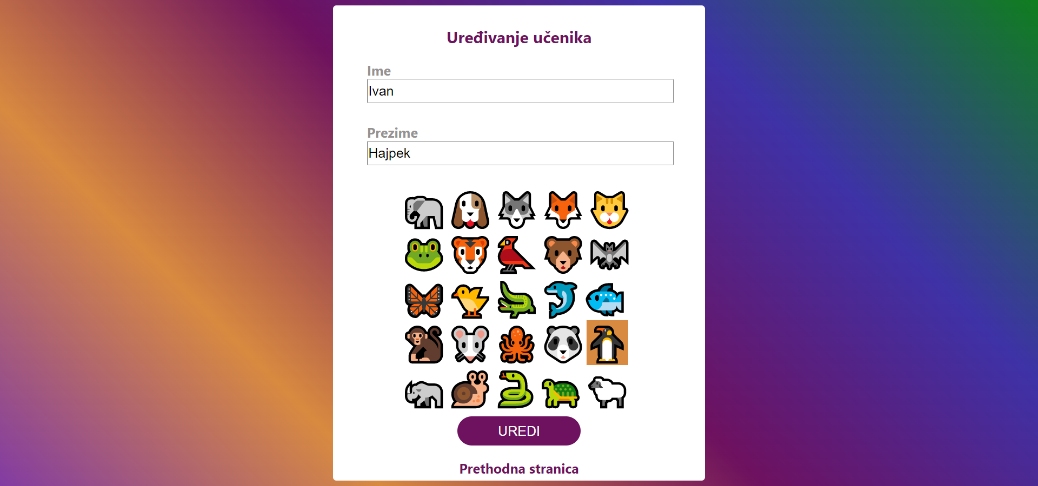
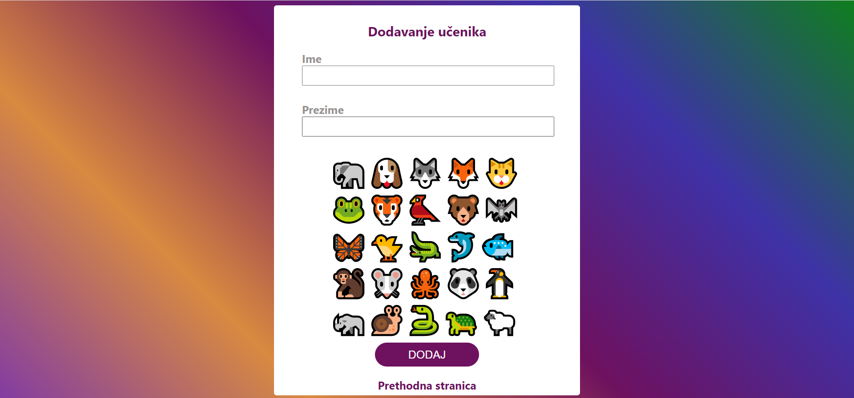
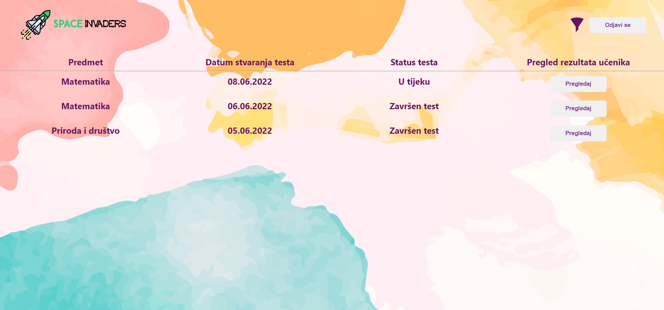
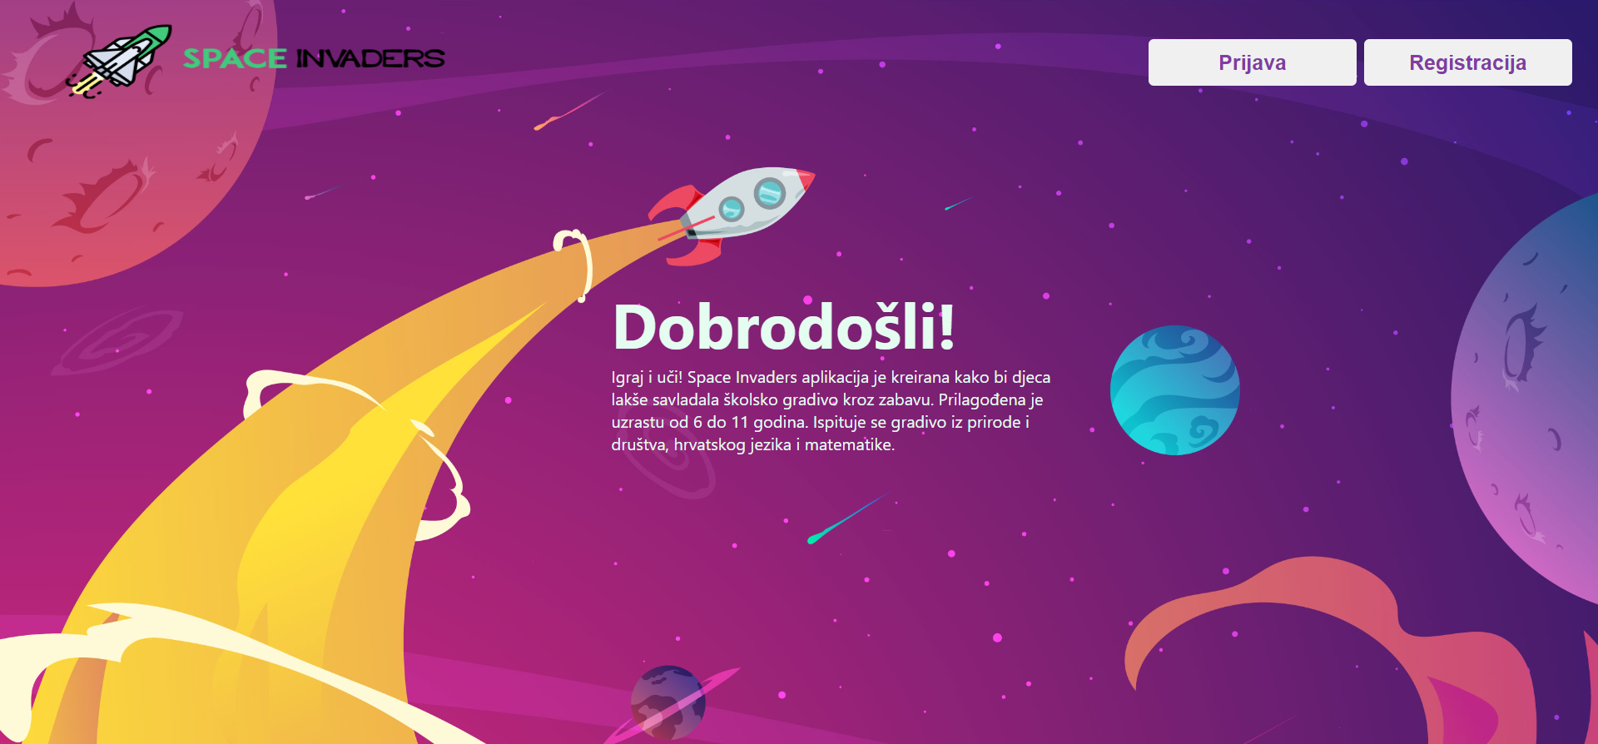
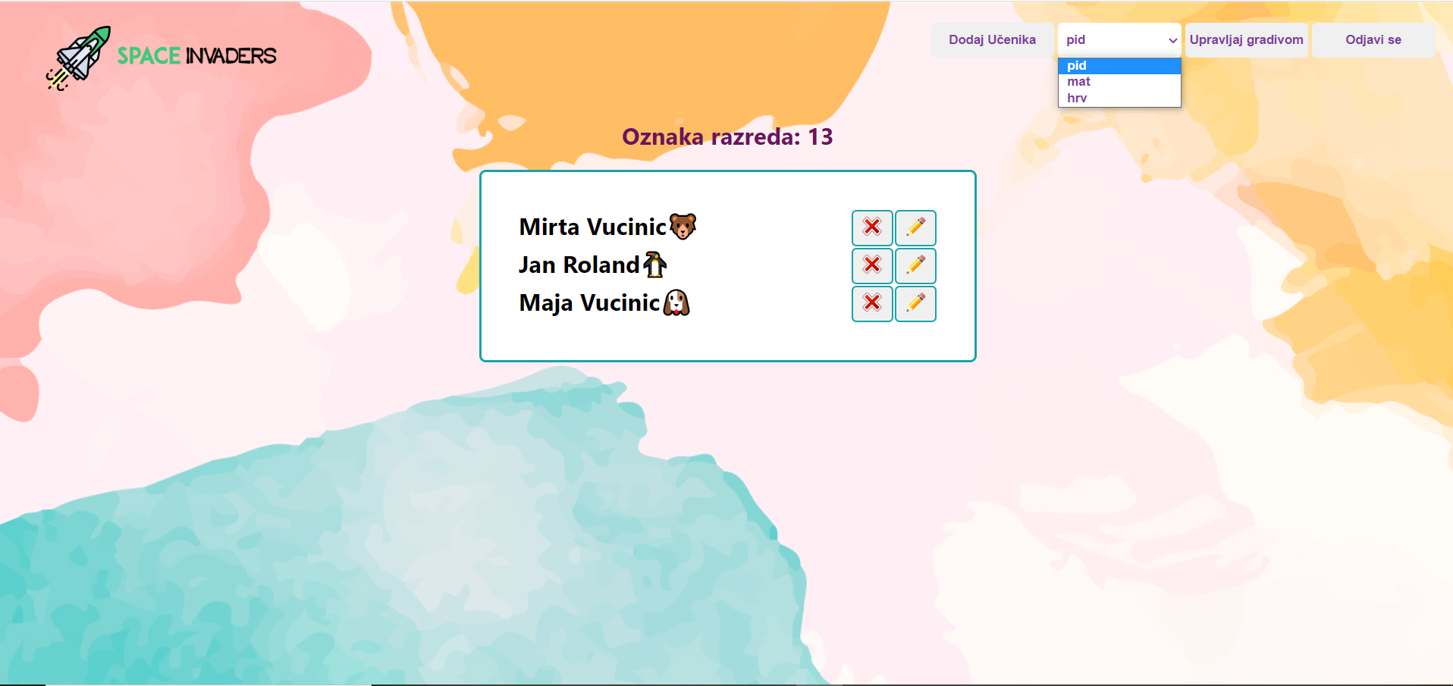
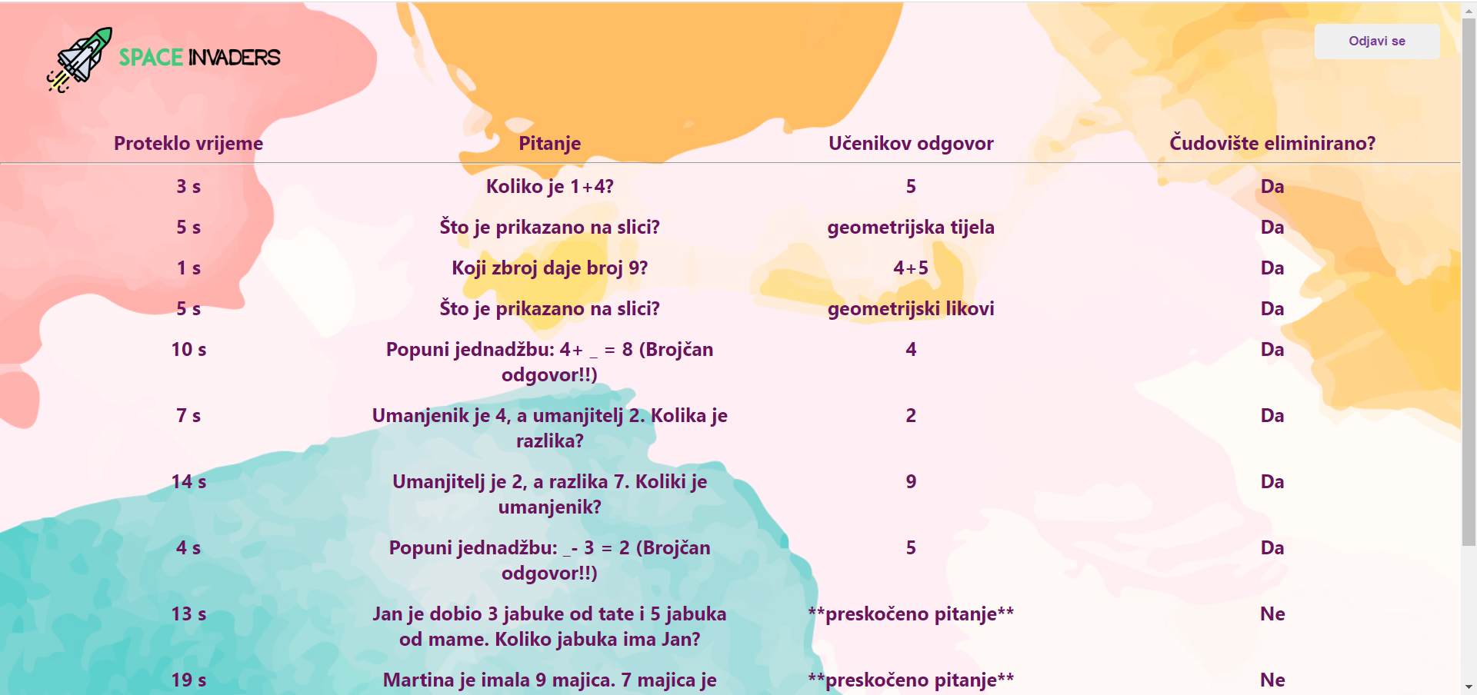
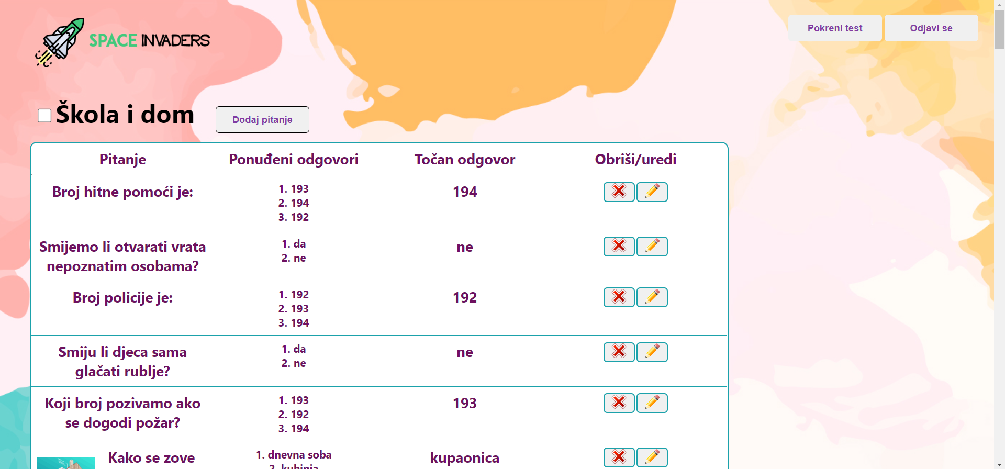
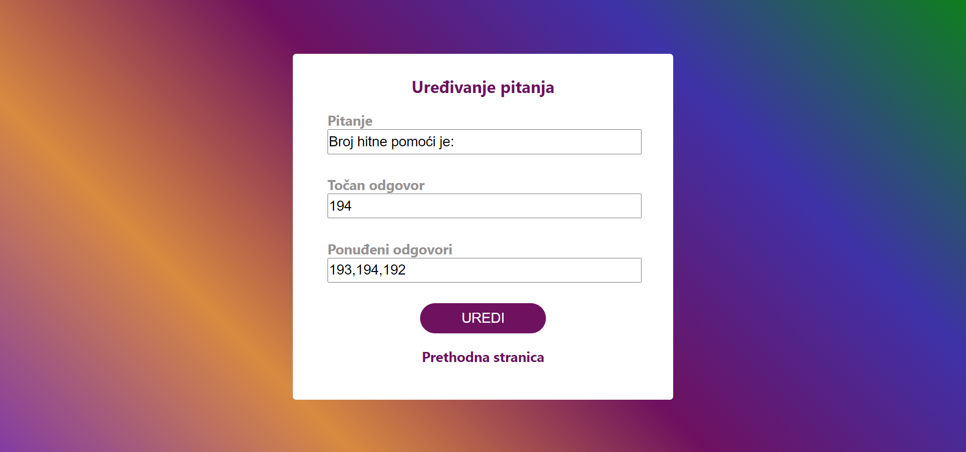
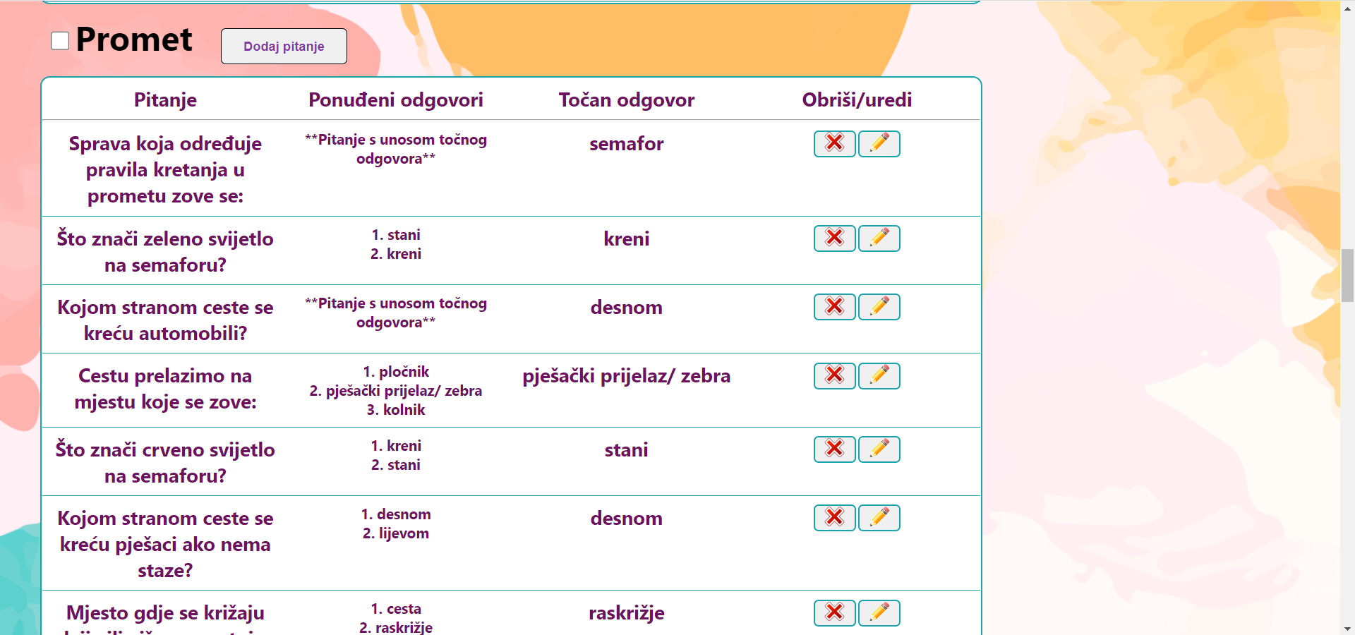
Izgled web aplikacije

Slide 7
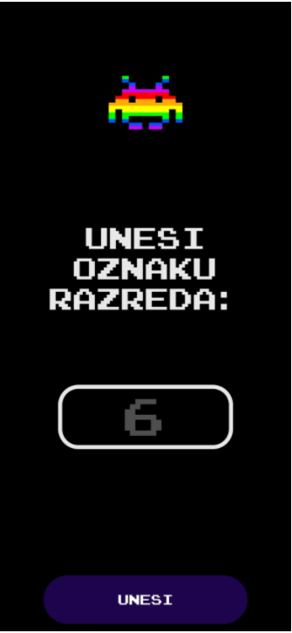
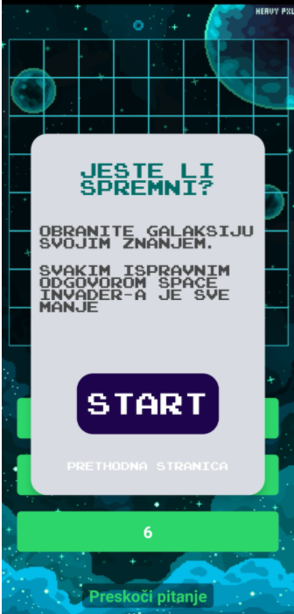
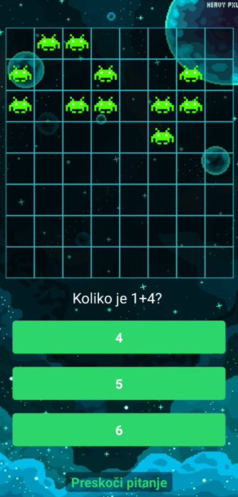
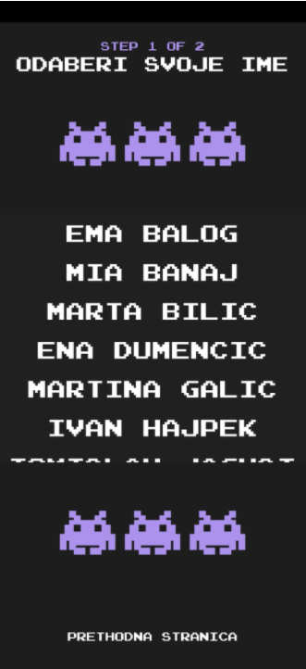
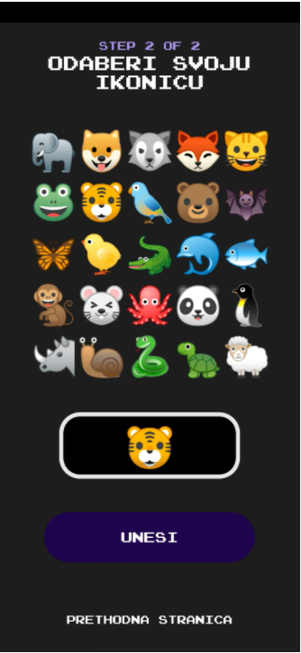
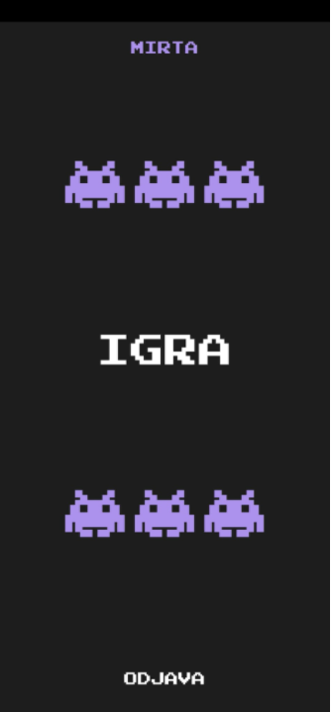
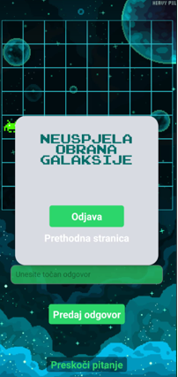
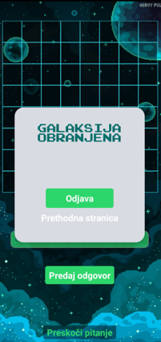
Izgled mobilne aplikacije

Slide 8
Zaključak
Obrazovnim igrama bi mogli potaknuti:
učenike na učenje
kritičko razmišljanje
maštu
razvoj jezika
Plan nadogradnje:
Kategoriziranje zadataka po težini rješavanja
Postepeno povećavanje težine zadataka u igri ovisno o napretku učenika

Slide 9
Hvala na pažnji!

